Slide 1
RAČUNARSKA GEOMETRIJA

Slide 2
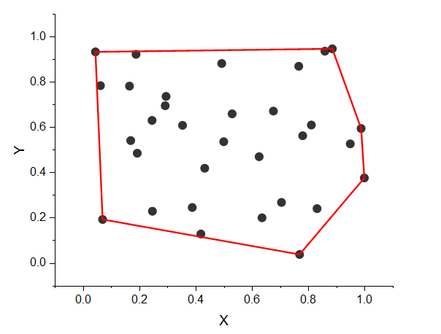
PRONALAŽENJE KONVEKSNE OBLASTI
Konveksna oblast predstavlja zatvorenu oblast u kojoj je sadržan najmanji konveksni skup.
Algoritamski problem pronalaženja konveksnog omotača (oblasti) nekog konačnog skupa u ravni, kao I rešavanje dvojnog problema presecanja poluprostora predstavljaju osnovni problem sa kojim se suočava računarska geometrija.
Algoritmi ovog tipa mogu se rešiti u vremenu O(n logn).
Često se ovakvi problem razmatraju za skupove konačnih tačaka odnosno za jednostavne poligone, respektivno.
Konveksne oblasti često imaju široku primenu u matematici, statistici, kombinatorici, geometrijskom modelovanju, itd…

Slide 3
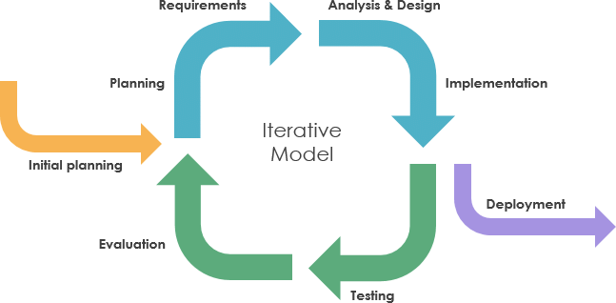
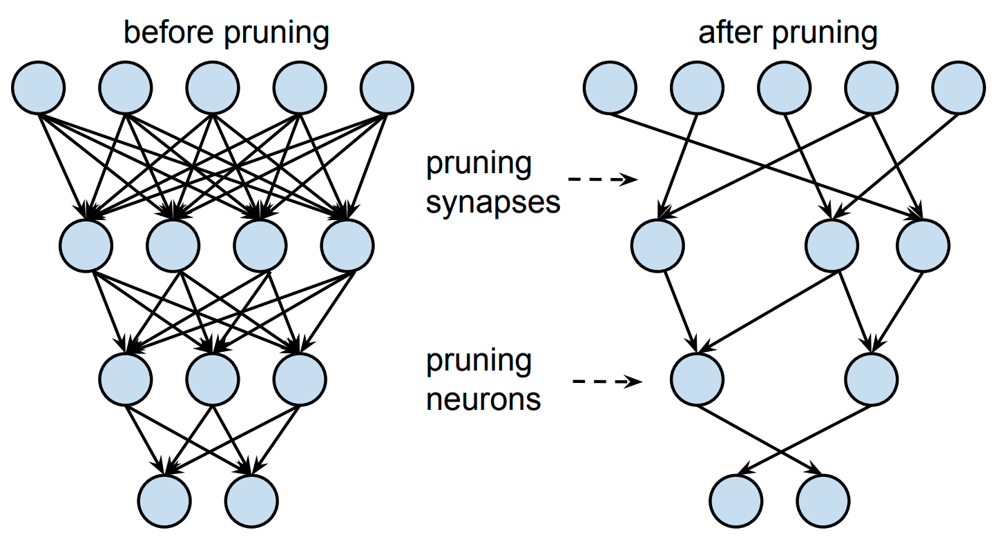
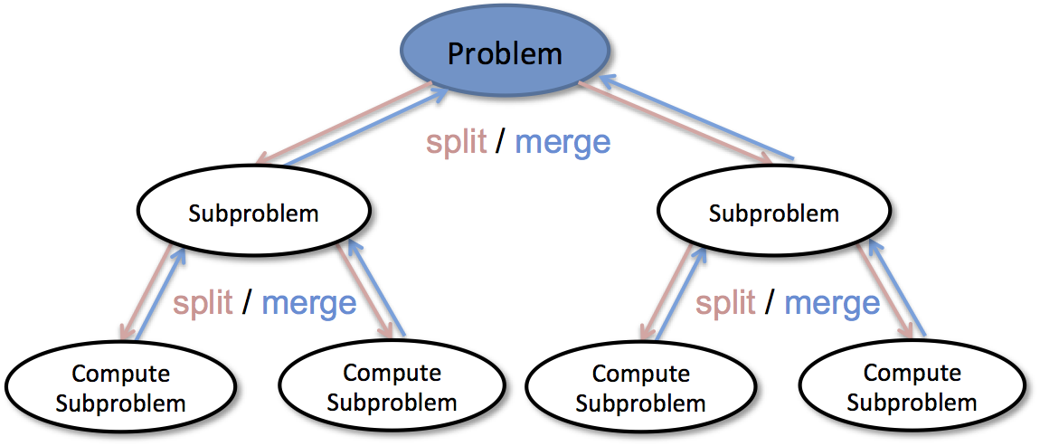
METODE ZA PRONALAŽENJE KONVEKSNE OBLASTI
1
INKREMENTALNA METODA
3
METODA “OREŽI I TRAŽI”
2
METODA “PODELI PA VLADAJ”

Slide 4
GREJAMOVO SKENIRANJE
GREJAMOVO SKENIRANJE je metod kojim se određuje konveksni omotač od zadatog skupa tačaka u ravni.
Pronaći tačku sa najmanjom y-koordinatom Ukoliko postoji više takvih tačaka onda se bira ona koja ima najmanju x-koordinatu. Neka je to tačka P.
Sortirati tačke u rastućem redosledu ugla kojim prava koja prolazi kroz datu tačku i tačku P zaklapa sa x-osom
Za svaku tačku je potrebno odrediti da li od dve prethodno razmatrane tačke prave levi ili desni zaokret.
Ako je u pitanju desni zaokret, onda tačku, koja se nalazila dva mesta ispred poslednje u sortiranom nizu, treba izbaciti iz daljeg razmatranja, jer ona ne može biti deo konveksnog omotača. Proces se nastavlja sve dok poslednje tri tačke obrazuju desni zaokret.
Pronaći tačku P; Sortirati tačke po veličini datog ugla; # Tačke[1] je pivot Stack.push(Tačke[1]); Stack.push(Tačke[2]); FOR i = 3 TO Tačke.length o <- Cross_product(Stack.second, Stack.top, Tačke[i]); IF o == 0 THEN Stack.pop; Stack.push(Tačke[i]); ELSEIF o > 0 THEN Stack.push(Tačke[i]); ELSE WHILE o <= 0 and Stack.length > 2 Stack.pop; o <- unak_proizvod(Stack.second, Stack.top, Tačke[i]); ENDWHILE Stack.push(Tačke[i]); ENDIF NEXT i FUNCTION unak_proizvod(p1, p2, p3) RETURN (p2.x - p1.x)*(p3.y - p1.y) - (p3.x - p1.x)*(p2.y - p1.y); ENDFUNCTION

Slide 5
GREJAMOVO SKENIRANJE
Čim se naiđe na levi zaokret, potrebno je prebaciti se na sledeću tačku u sortiranom nizu.
Za odabrane tri tačke potrebno je naći vektorski proizvod.
Ako je vrednost vektorskog proizvoda 0, tačke su kolinearne.
Ako je dobijena pozitivna vrednost, tačke obrazuju levi, a u suprotnom desni zaokret.

Slide 6
DŽARVISOV MARŠ
Algoritam uvijanja poklona je dobio naziv po načinu na koji se pronalaze tačke konveksnog omotača.
Algoritam je nastao kao optimizacija direktnog geometrijskog pristupa za određivanje konveksnog omotača.
Osnova: Postepeno proširivanje puta konveksnog omotača (čiode i konac)
Osnova algoritma je odabir ekstremne tačke datog skupa, koja zasigurno pripada konveksnom omotaču.
Za ekstremnu tačku uzima se ona sa najmanjom x-koordinatom, a ukoliko ima više takvih onda onu sa najmanjom y-koordinatom.
Označiti početnu tačku sa p1.
Ulaz: p1, p2 , ..., pn (skup tačaka u ravni). Izlaz: P (konveksni omotač tačaka p1, p2 , ...,pn begin Neka je P prazan skup; Neka je p tačka sa najvećom x-koordinatom; (i sa najmanjom y-kooridnatom, ako ima više tačaka sa najvećom x-koordinatom); Uključiti p u skup P ; Neka je L prava paralelna sa x-osom; while omotač P nije završen do Neka je q tačka za koju je najmanji ugao između L i –p–q–; Uključiti q u skup P ; L := prava –p–q– ; p := q; end

Slide 7
DŽARVISOV MARŠ
Prolazeći kroz sve tačke skupa, pronaći onu koja zajedno sa početnom tačkom zaklapa najmanji ugao sa x-osom.
Nova tačka dobija vrednost p2.
Postupak se zatim ponavlja za novu tačku omotača.
Pronalaženje sledeće tačke omotača zahteva (n-k) koraka, gde je n ukupan broj tačaka, a k broj pronađenih tačaka omotača.
Vremenska složenost algoritma je O(n).

Slide 8
PRONALAŽENJE NAJBLIŽEG PARA TAČAKA
1. Pronaći središnju tačku sortirano niza. Uzeti P[n/2] kao središnju tačku.
2. Podelite dati niz na dve polovine. Prvi podniz sadrži tačke od P[0] do P[n/2]. Drugi podniz sadrži tačke od P[n/2+1] do P[n-1].
3. Ponovo pronaći najmanje razdaljine u oba podniza. Neka razdaljine budu dl i dr. Pronađći minimum dl i dr. Neka minimum bude d.
4. Preko prethodna 3 koraka, dobijena je gornja granica minimalne udaljenosti. Sada treba razmotriti parove tako da je jedna tačka u paru sa leve polovine, a druga sa desne polovine. Povući vertikalnu liniju koja prolazi kroz P[n/2] i pronaći sve tačke čija je koordinata x bliža od d do srednje vertikalne linije. Napraviti niz traka svih takvih tačaka.

Slide 9
PRONALAŽENJE NAJBLIŽEG PARA TAČAKA
5. Sortirati niz traka po y koordinatama. Složenost koraka je O(n logn) Može se optimizovati na O(n) tako što će se ponovo sortirati i objediniti.
6. Pronaći najmanju razdaljinu u nizu traka
7. Vratiti minimum d i rastojanje izračunato na osnovu najmanje razdaljine u nizu traka

Slide 10
ISTERIVAČI DUHOVA I DUHOVI
Grupa od n isterivača duhova se bori sa duhovima. Svaki isterivač duhova nosi protonski ranac, koji puca u smeru ka duhu, iskorenjujući ga.
Smer ide pravom linijom i prekida se kada udari u duha.
Isterivači duhova se odlučuju o sledećoj strategiji: Oni će se upariti sa duhovima, formirajući parove duhova-isterivača duhova, a onda će istovremeno svaki isterivač duhova pucati u smeru njegovog izabranog duha.
Veoma je opasno pustiti da se zraci prepliću (ukrste), tako da isterivači duhova moraju da izaberu parove za koje se ne dešava ukrštanje.
Pretpostavimo da je položaj svakog isterivača duhova i svakog duha fiksna tačka u ravni i da nijedna tri mesta nisu kolinearna.

Slide 11
ISTERIVAČI DUHOVA I DUHOVI
Pretpostaviti da postoji linija koja prolazi kroz jednog od isterivača duhova i duha takav da je broj isterivača duhova sa jedne strane linije jednak broju duhova na istoj strani.
1. Nađi donji, levi deo kao u Grejamovom skeniranju.
2. Sortirati preostale tačke (pod uglom) u odnosu na tu tačku.
3. Pretpostaviti da donja, leva tačka predstavlja isterivača duha.
4. Proći kroz sortirane tačke tako što se povećati ugao, i obavezno pratiti razliku između broja posećenih isterivača duhova i duhova.
5. Stati kada je razlika -1, i povezati tačku sa donjom, krajnje levom tačkom.
Vreme izvršavanja najviše zavisi od sortiranja koje je O(n logn).

Slide 12
ODABIR (SKUPLJANJE) ŠTAPIĆA
Profesor Charon ima komplet od n štapova, koji su nagomilani u nekoj konfiguraciji (najčešće nasumično).
Svaki štap je određen krajnjim tačkama, a svaka krajnja tačka je uređena kao trostruka n-torka (n = 3) I data kao uređen par (x,y,z).
Nijedan štap nije vertikalan.
Cilj je pokupiti sve štapiće, uzimajući jedan po jedan pod uslovom da štap koji se podiže (bira) na sebi nema nijednog drugog štapa (štap koji ga prekriva).

Slide 13
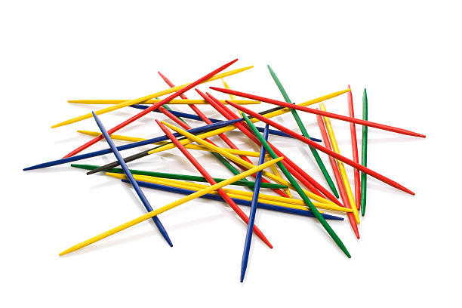
ODABIR (SKUPLJANJE) ŠTAPIĆA
Kako bi se ovaj problem rešio potrebno je koristiti segmenut intersekciju u 2D prostoru.
Potrebna je izvršiti proveru da li je jedan segment iznad drugog.
Takva provera ekvivaletna je onoj istoj proveri preseka u XY projekciji gde ako se oni ukrštaju u XY projekciji tada je još potrebno dodatno proveriti i Z koordinate tački preseka u svakom segmentu.
Bitno je napomenuti da je za ovakav način pristupa rešavanju problema potrebno segmente posmatrati kao grane grafa, te i celokupnu strukturu gledati kao na graf.
Za pronalazak onih segmenata koje treba ukloniti potrebno je koristiti se algoritmom topološkoh sortirnja.

Slide 14
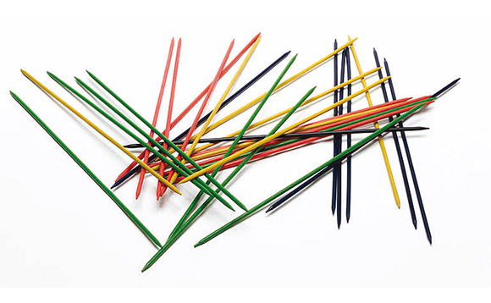
ODABIR (SKUPLJANJE) ŠTAPIĆA
Primer: Dati su segmenti a = ( (0,0,0), (2, 2, 2) ) i b = ( (0,2,3), (2,0,5) ). Pronaći koji je segment iznad a koji ispod.
Rešenje: Pronaći projekciju na XY I ona za date segmente iznosi: ((0,0), (2, 2)) i ((0,2), (2, 0)).
2D intersekcija je (1,1) i Z vrednost je (1,1) za a je 1, a za b je 4.
Iz ovoga dolazimo do zaključka da je b iznad a.

